Slide 1
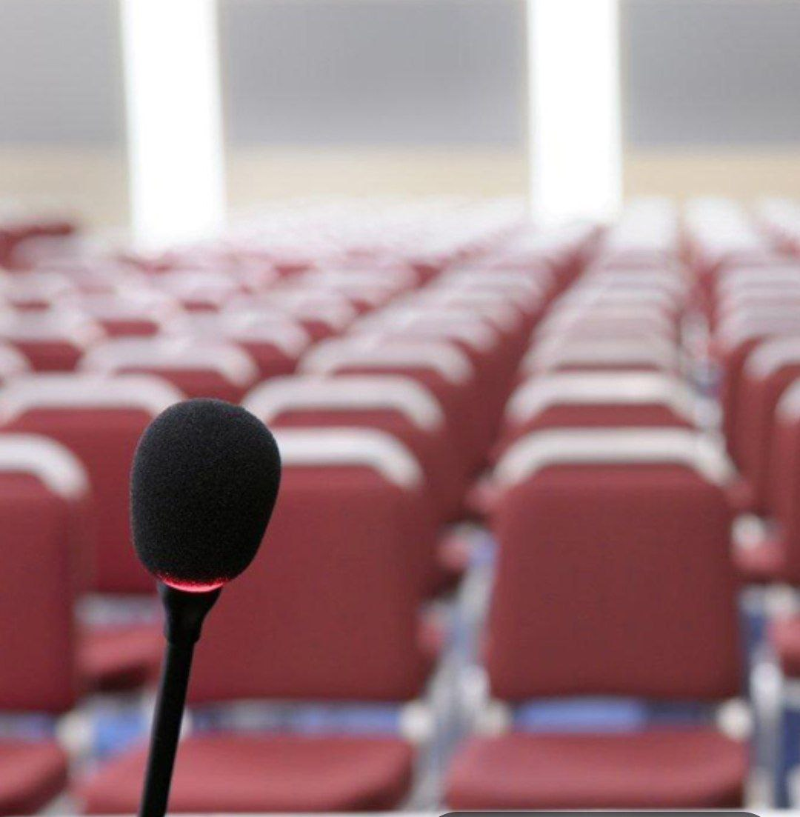
إتيكيت فن التعامل في المؤتمرات العلمية.. ورشة عمل مقدمة من قبل أ.د مواهب حميد الجبوري

Slide 2
ماهو الاتكتيت يعرف الاتيكيت بأنه "فن الخصال الحميدة" أو "السلوك بالغ التهذيب" وتتعلق قواعد الاتيكيت بآداب السلوك، والأخلاق والصفات الحسنة. يضم الاتيكيت مجموعة القواعد والمبادئ المكتوبة، وغير المكتوبة، والتي تنظم المجاملات والأسبقية، ومختلف المناسبات والحفلات والمآدب الرسمية والاجتماعية، وهذه القواعد والمبادئ تدل على الخلق القويم الذي يجمع بين الرقي، والبساطة، والجمال.

Slide 3
مفهوم الإتيكيت يُشير مفهوم الإيتيكيت (بالإنجليزية: Etiquette) إلى مجموعة من السلوكيات، والآداب، والنظم، والقواعد التي تساهم بصورة مباشرة في خلق حالة من النظام المقبول للعديد من التصرفات والسلوكيات البشرية، بما في ذلك السلوكيات الاجتماعية، والمهنية، والتي لا يتمّ محاسبة الأفراد غير الملتزمين بها قانونياً، ولكنهم قد يتعرضون للرفض من الناحية الاجتماعية، وضمن الجماعة التي ينتمون إليها، كما يندرج الإيتيكيت تحت بند السلوكيات المفروضة عُرفاً، ويُعتبر بمثابة الدليل الذي يقدم القواعد التي يجب الالتزام بها خلال التعامل مع الاخرين

Slide 4
مفهوم المؤتمر: اجتماع علمي يناقش موضوعا محددًا في عدد من المحاور، يقدم المشاركين المختصين فيه أبحاث وأوراق عمل محكّمة تعتمد من اللجنة العلمية للمؤتمر، ويختتم المؤتمر أعماله بتوصيات، ولا يتطلب تنظيم المؤتمر الاستمرارية، أو التواتر السنوي في تنظيمه، أو تحديد زمن معين له خلال السنة. فالمؤتمرات تعدّ وسيلة متميزة في تبادل المعلومات وتطوير قدرات الأشخاص العاملين في جميع قطاعات المجتع، وأيضاً وسيلة فعالة في تبادل الثقافات وإبراز الحضارات وإحياء التراث. وهناك بالتأكيد أثر ثقافي كبير للمؤتمرات على المدى البعيد.

Slide 5
ويتم تحديد مكان ووقت تنفيذ المؤتمر، وقدتكون مدةالمؤتمر ليوم واحد أو عدة أيام. ويتم اختيار شعار للمؤتمر وتصميمه، ويتم عقد المؤتمر على مستوى محلي أم دولي. وضع أجندة المؤتمر، التي تضم الكلمات الافتتاحية والجلسات المتنوعة وأوقات الراحة والغداء وأوقات عرض المواد المرئية ومداخلات الحضور. -تحديد وجود معرض على هامش المؤتمر من عدمه يجب الكتابة بطريقة و أسلوب علمي و اتباع الأساليب التحليلية في البحث المتعارف عليها -مدى ملائمة منهج البحث و أساليبه مع لشروط المؤتمر . - تقديم الأوراق العلمية وفق تنسيق المؤتمرات العلمية مع تضمين الملاحق و الجداول و الصور و تنسيق الصفحات و فق معايير جودة أوراق النشر . - أن تقدم الدراسة فائدة للمجتمع

Slide 6
إتيكيت المشاركة بالأبحاث العلمية في المؤتمرات.. مما لا شك فيه أن إنتشار المؤتمرات العلمية سواء كانت إلكترونية أو بالحضور الفعلي أمر جيد ، بل ورائع لما فيه من تعلم ، وتواصل ، وتنقل بين الخبرات المتعددة ، وتعرف على كل ما هو جديد من قبل المتحدثين واللجان العلمية والباحثين ؛ لذا لا بد وأن نسلط الضوء على إتيكيت تقديم الأبحاث من قبل الباحثين بالمؤتمرات العلمية : أولاً : الاهتمام بموضوع البحث .. على أن يكون في أحد محاور المؤتمر.

Slide 7
ثانياً : لا بد وأن يقوم الباحث باتباع قواعد البحث العلمي وإرشادات الأوراق البحثية التي حددتها الجامعة أو الجهة المنظمة على موقعها الرسمي على الإنترنت أو على صفحة المؤتمر على التواصل الاجتماعي (السوشيال ميديا) ؛ كعدد صفحات البحث ، وعدد كلمات الملخص ، وحجم الورقة عند الطباعة. ثالثاً : سرقة الأبحاث تعرض الباحث لرفض البحث من قبل اللجنة العلمية.. ولكن يمكن الإستعانه ببعض المجلدات والأبحاث السابقة المقدمة في المجال نفسه ، ولا بد من توثيق المحتوى من ذكر إسم المجلد أوالبحث ، واسم الباحث ، وتاريخ النشر.

Slide 8
رابعاً : كتابة البحث بشكل علمي صحيح واتباع أحد مناهج البحث العلمي ، كذلك الملاحق والجداول والصور وتنسيق الصفحات وفق المعايير المطلوبة. خامساً : لابد أن يحتوي البحث في المقدمة على عنوان البحث ، واسم الباحث ، والمؤسسة أو الجامعة المشرفة على الدراسة. سادساً : إرسال البحث إلى اللجنة عن طريق الإيميل أو بالتقديم المباشر قبل الموعد المقرر بوقت كاف. سابعاً : بالمؤتمر لا بد على الباحث عمل نسخ ورقية من البحث بعدد أعضاء اللجنة العلمية. ثامناً : لا يصح مصافحة الباحث للجنه العلمية أثناء تقديم البحث للجنة ، ولكن يقدم بشكلٍ راقٍ مع إبتسامة بسيطة تعبر عن ثقته بنفسه. تاسعاً : لا يصح سحب نسخ البحث من أمام اللجنة العلمية بعد الانتهاء.

Slide 9
السلوكيات الأساسية عند حضور المؤتمرات يحتاج حضور المؤتمرات لإتباع الكثير من السلوكيات والآداب العامة بالإضافة إلى الالتزام بقواعد الإتيكيت اولا: الاعتناء بالظهر الخارجي عند حضور المؤتمرات… - من الضروري ارتداء الملابس الرسمية ذات الألوان الداكنة، سواء اللون الكُحلي، أو الرمادي الغامق، أو الأسود، كما أنه من الضروري الأخذ في الاعتبار عدم المبالغة في ارتداء الملابس المزينة أو المطرزة أو ذات الألوان الجريئة أثناء حضور مثل هذه المناسبات الرسمية الخاصة.

Slide 10
- يجب الحضور قبل المؤتمر بربع ساعة تقريبًا، وذلك من أجل التواصل مع كافة العناصر والضيوف داخل المؤتمر قبل بدء فعالياته، بالإضافة إلى ذلك من أجل أن يكون الشخص جاهزًا قبل بدء الحدث. - من الضروري أن يجهز الشخص نفسه جيدًا قبل حضور المؤتمر، وذلك من خلال تقديم الشخص لنفسه والمعلومات التي قد يصرح بها خلال فترة كلمته داخل المؤتمر، وفي حالة تمثيل الجامعةأو دولة يتطلب ذلك الكثير من التحضيرات للحدث بالإضافة إلى معرفة البروتوكول والإتيكيت.

Slide 11
بطاقات العمل من الجيد دائماً إحضارك لبطاقات العمل الخاصة بك إلى المؤتمرات، وتأكدك من وجودهم بحوزتك في جميع الأوقات، فلن تعلم متى قد تقابل شخصاً ما ستحتاج للتواصل معه لاحقاً. وعند استلامك بطاقة عمل لشخص معين، قم بوضعها في جيبك أو حقيبتك - ينصح بضرورة الالتزام بالمكان الذي سيجلس الشخص فيه، وذلك لأن التنظيم يكون محدد الأماكن الخاصة بالأشخاص لذا فمن المهم الالتزام بهذه الخطوة بدقة شديدة وعدم تخطيها.

Slide 12
- ينصح أن يكون الشخص في حلة انتباه دائم أثناء حضور المؤتمر، بالإضافة إلى أن تكون وضعية الجلوس مستقيمة. - لا يصح مقاطعة المتحدث أثناء الفعاليات، حيث أنه من الضروري الالتزام بالآداب والقواعد الموضوعة واحترام الآخرين خلال حضور مثل هذه الفعاليات. - لا يصح تسجيل الفعاليات عن طريق الهاتف المحمول، كما أنه من الضروري أن يكون الهاتف المحمول على وضع الصامت، بالإضافة إلى ذلك أنه من الممنوعات التصوير بكافة الوضعيات من أجل أخذ الجانب الرسمي للحدث والالتزام بقواعده. - وقت تناول الطعام اتبع آداب المائدة المناسبة عند تناول الطعام في أي مؤتمر عمل. وفي حال لم تكن متأكداً من الإناء الصحيح الذي يجب استخدامه، لاحظ الشخص المضيف الجالس على طاولتك وقم بتقليده، وتأكد من التحدث بمواضيع مناسبة لوقت تناول الطعام

Slide 13
الفائدة من المشاركة في المؤتمرات العلمية • المشاركة في المؤتمرات العلمية تزيد من اطلاع الباحث على المستجدات في تخصصه. • تعريف الباحث بنفسه وإبراز اسمه لدى المهتمين وأهل التخصص. • صقل المهارات الاكاديمية والتعلم من الآخرين (سواء من حيث معرفة طرق التحليل التي اتبعوها، او طريقة عرض البيانات وهذه من الأساسيات التي يصعب تعلمها من الكتب).

Slide 14
ان المشاركة ونشر الأبحاث في المؤتمرات العلمية تصقل مهارة الباحث على الكتابة الأكاديمية والإستفادة من تحكيم الخبراء لبحثه، والملاحظات التي تأتي منهم مهمة جداً لتوسيع مدارك الباحث. • تزيد من ثقة الباحث بنفسه، خصوصاً عند إلقاء بحثه لشريحة مهمة من أهل التخصص. • تزيد من ثقة الباحث ببحثه والنتائج التي توصل إليها، وكذلك ألية التحليل التي سيتبعها. • لطلاب الدراسات العليا، النشر العلمي من أهم العوامل لإقناع (المحكمين في المناقشة النهائية) بجودة العمل وقوة نتائج رسالة (الماجستير او الدكتوراه).

Slide 15
• لقاء الكتاب المؤثرين في التخصص يكون له أكبر على زيادة الحصيلة العلمية والتعلم منهم مباشرة. • لطلاب الدراسات العليا، أحياناً يكون المؤتمر فرصة جيدة للبحث عن (محكم خارجي ) للمناقشة النهائية خصوصاً لو حضر مشرفك معك. • بناء العلاقات الأكاديمية – تساعدك في النشر العلمي ولقاء الناشرين، ومعرفة آلية النشر. • اخذ ملاحظات من المحاضرات التي يلقيها المتحدثين الرسمين،

Slide 16
شكرا لحسن الاصغاء

